Slide 1
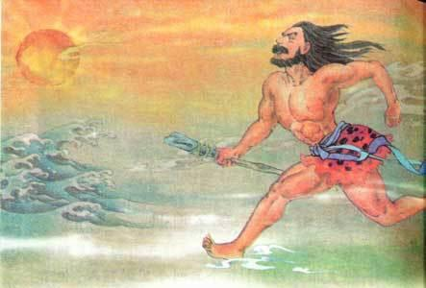
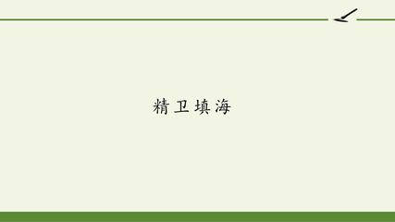
夸父逐日

Slide 2
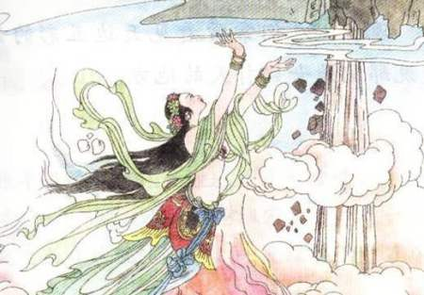
女娲补天

Slide 3
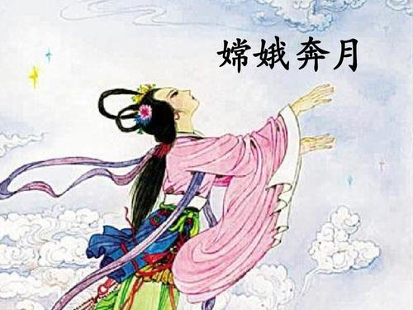
嫦娥奔月

Slide 4
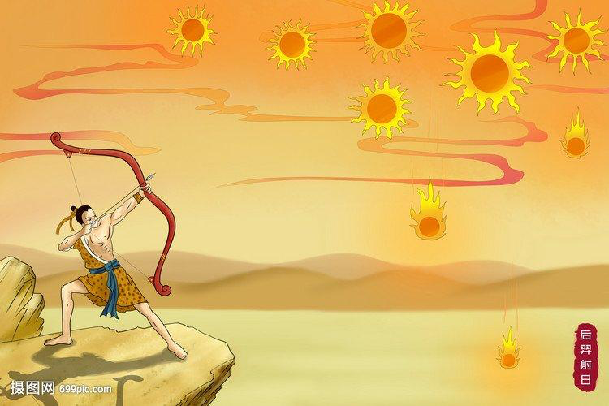
后羿射日

Slide 5
夸父逐日
女娲补天
后羿射日

Slide 6
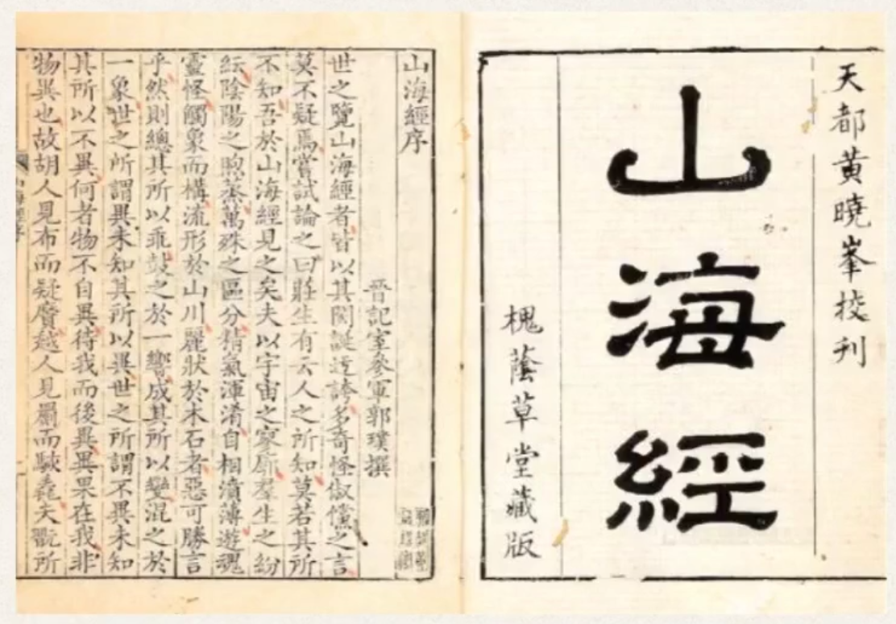
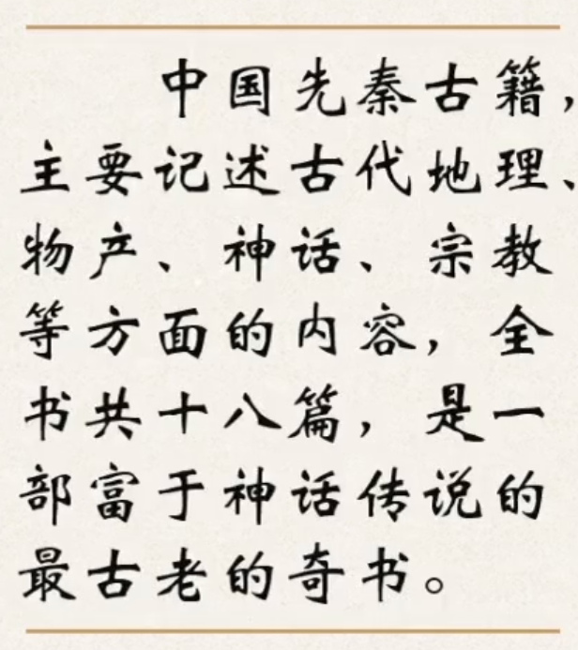

Slide 7
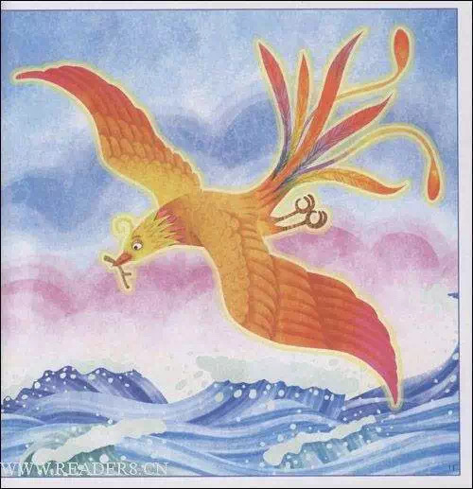
精卫填海

Slide 8
自读要求：
大声朗读，读准字音，读通句子，注意句子的停顿。

Slide 9
精卫填海
yuē
炎帝之少女，名曰女娃。女娃游于
东海，溺而不返，故为精卫，常衔西山
之木石，以堙于东海。
nì
yīn

Slide 10
shào
wéi
炎帝之少女
故为精卫

Slide 11
shào
炎帝之少女,名曰女娃。
●
●
小女儿

Slide 12
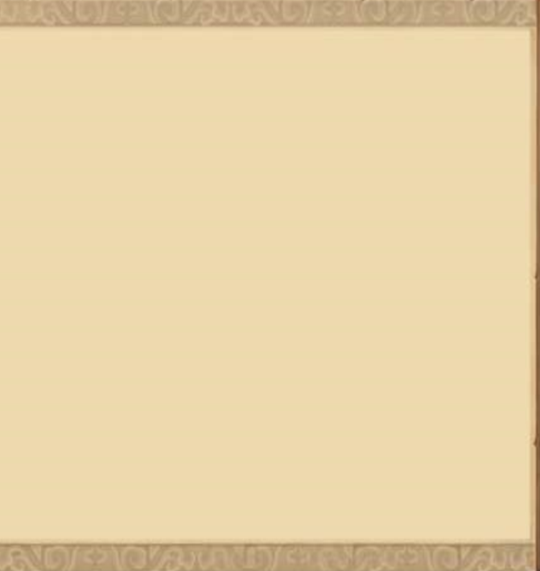
wéi
故为精卫
●
变为
wéi
为
①制作，制造。
②变为，变作。
③是。
④担任，充当。
wèi
为
①介词。替；由于；跟。
②通“谓”。说。

Slide 13
精卫填海
yuē
炎帝/之少女，名曰/女娃。女娃/游于东海，溺/而不返，故/为精卫，常衔/西山之木石，以/堙于东海。
nì
yīn

Slide 14
炎帝之少女，名曰女娃。
●
叫

Slide 15
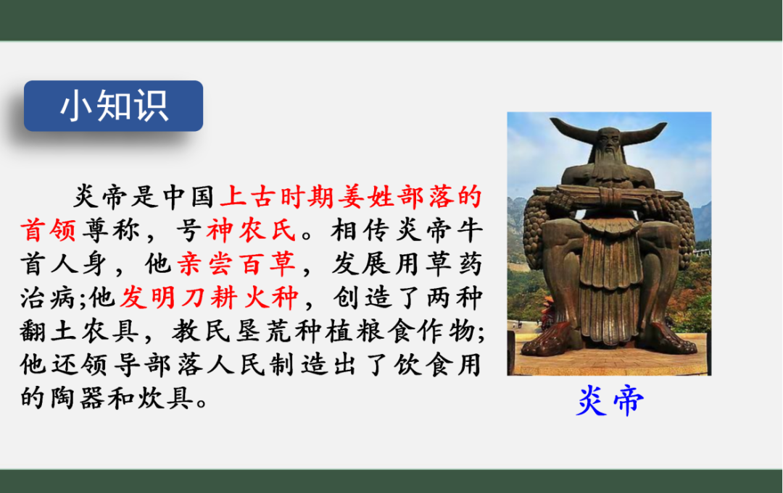

Slide 16
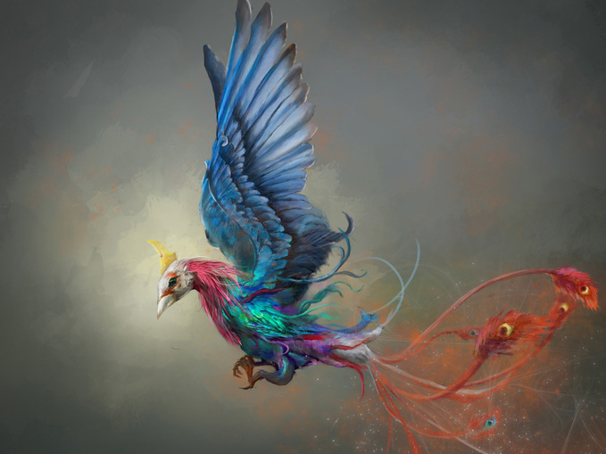
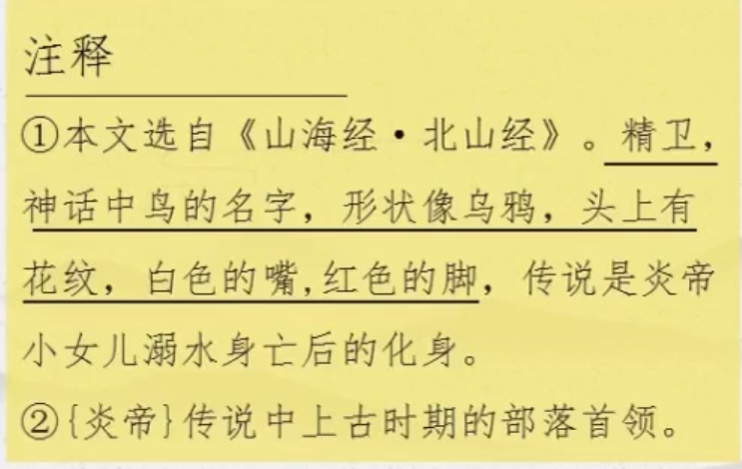
又北二百里，曰发鸠之山，其上多柘木，有鸟焉，其状如乌，文首，白喙（huì），赤足，名曰：“精卫”，其鸣自詨。
其状如乌，文首，白喙（huì），赤足，名曰：“精卫”

Slide 17
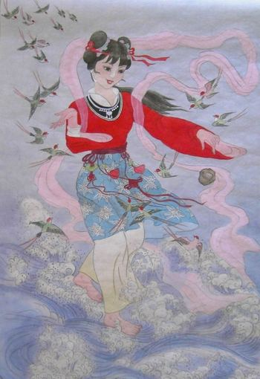
女娃
精卫
变为

Slide 18
默读要求：
（1）默读课文，结合注释，思考文章的大致内容。
（2）边读边思考：
①精卫为什么会变成鸟去填海？（用横线画出来）
②她是怎么做的？（用波浪线画出来）

Slide 19
女娃游于东海，溺而不返，故为精卫，
●
溺水，淹没

Slide 20
女娃游于东海，溺而不返，故为精卫，常衔西山之木石，以堙于东海。
女娃游于东海，溺而不返，故为精卫，

Slide 21
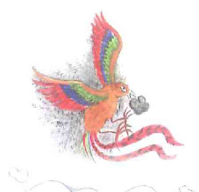
女娃游于东海，溺而不返，故为精卫，常衔西山之木石，以堙于东海。
叼着
借助插图

Slide 22
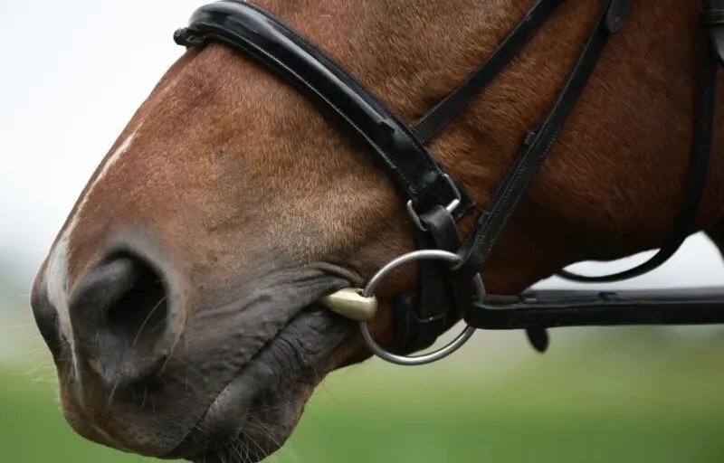
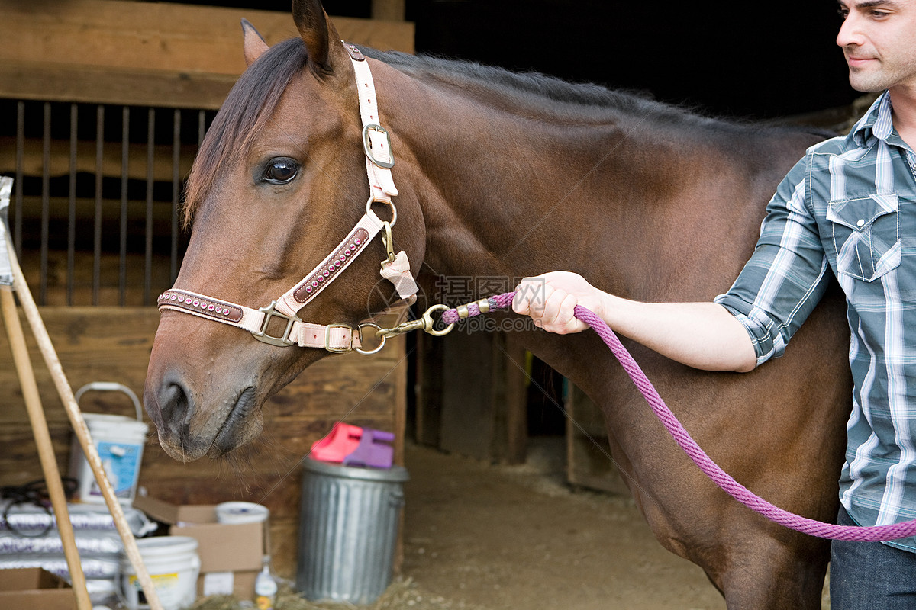
衔
联系生活

Slide 23
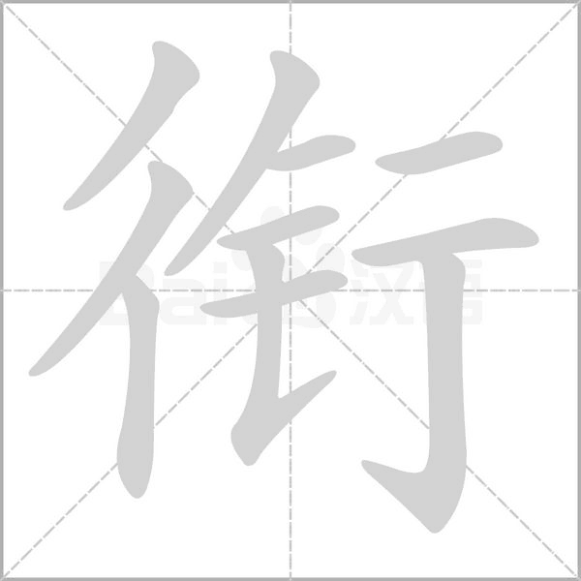

Slide 24
女娃游于东海，溺而不返，故为精卫，常衔西山之木石，以堙于东海。
叼着
填塞
借助插图
结合注释

Slide 25
精卫填海
yuē
炎帝之少女，名曰女娃。女娃游于
东海，溺而不返，故为精卫，常衔西山
之木石，以堙于东海。
nì
yīn

Slide 26
同桌合作：
结合注释，对照着课文把这则故事讲给你的同桌听一听，注意要讲清故事的起因和经过，并尝试为故事加个结尾。

Slide 27
炎帝之少女，名曰女娃。女娃游于东海，溺而不返，故为精卫，常衔西山之木石，以堙于东海。
[注释]
少女：小女儿
溺：溺水
故：因此
堙：填塞

Slide 28
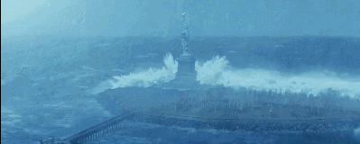
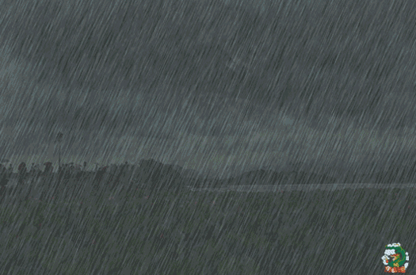
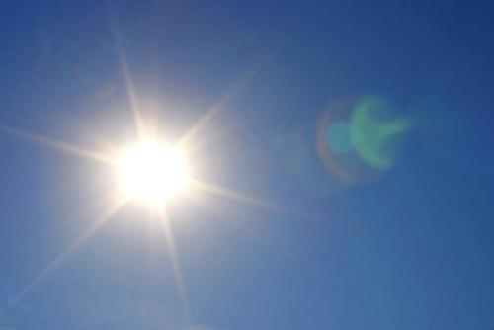
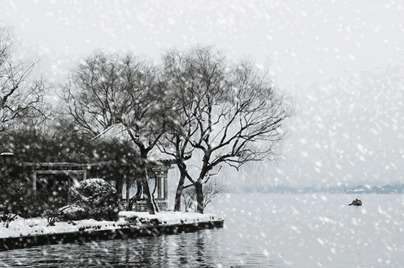
大海咆哮，卷起巨浪
狂风暴雨，电闪雷鸣
常衔西山之木石，以堙于东海。
夏日炎炎，骄阳似火
大雪纷飞，北风呼啸

Slide 29
常衔西山之木石，以堙于东海。
日复一日
年复一年

Slide 30
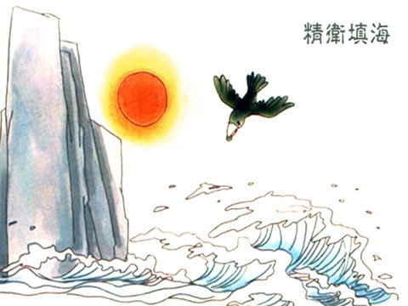
坚持不懈
百折不挠

Slide 31
精卫(节选)
（明）顾炎武
万事有不平，尔何空自苦。
长将一寸身，衔木到终古？
我愿平东海，身沉心不改。
大海无平期，我心无绝时。
[注释]
尔：你，这首诗中指精卫。
空：白白地。
长：时间长久。
绝：放弃。

Slide 32
精卫(节选)
（明）顾炎武
万事有不平，尔何空自苦。
长将一寸身，衔木到终古？
我愿平东海，身沉心不改。
大海无平期，我心无绝时。
[注释]
尔：你，这首诗中指精卫。
空：白白地。
长：时间长久。
绝：放弃。

Slide 33
炎帝之少女，名曰女娃。女娃游于
东海，溺而不返，故为精卫，常衔西
之木石，以堙于东海。

Slide 34
